Slide 1
4 Pamoka. Kaip veikia socialiniai tinklai?
3 skyrius A dalis
Notes:
https://veryverified.eu/lt/vienetai/trecias-skyrius/a-dalis-kaip-veikia-socialiniai-tinklai/

Slide 2
Namų darbai – Panagrinėkite socialinės medijos, kurioje praleidžiate daugiausia laiko, laiko juostą
- Kokias temas pastebėjote? Ar laiko juostoje vyravo didelė temų įvairovė, ar dominavo tik kelios, kurios kartojosi?
- Kiek iš visų įrašų buvo reklama?
- Kokias emocijas įrašai dažniausiai sukėlė?
Notes:
Paklauskite:
- Kokias temas pastebėjote? Ar laiko juostoje vyravo didelė temų įvairovė, ar dominavo tik kelios, kurios kartojosi?
- Kiek iš visų įrašų buvo reklama?
- Kokias emocijas įrašai dažniausiai sukėlė?
Šių klausimų aptarimas turėtų padėti paskatinti dalyvį
pradėti galvoti apie socialinę žiniasklaidą kaip apie naujienų šaltinį – ar žmogus gali sužinoti aktualias naujienas įvairiame spektre temų, jei jie naudojasi tik socialiniais tinklais?
Socialiniuose tinkluose yra daug įrašų, kurių tikslas ne informuoti, o įtikinti, priversti ką nors nusipirkti; kartais įrašai sukelia aštrias emocijas ir nerimą, siekdami paveikti skaitytoją per emocijas.

Slide 3
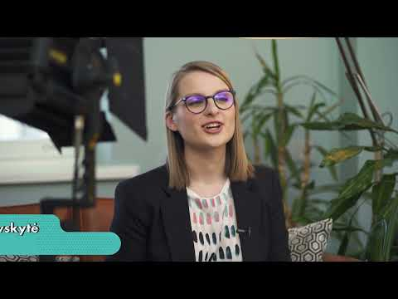
Notes:
https://youtu.be/dch946uhqvY
Socialiniai tinklai kaip informacijos šaltinis LT

Slide 4
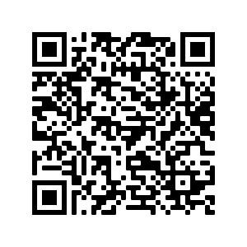
The markup programa – galima pasidalinti ekranu
LINK
Notes:
https://themarkup.org/citizen-browser/2021/03/11/split-screen?feed=biden_trump

Slide 5
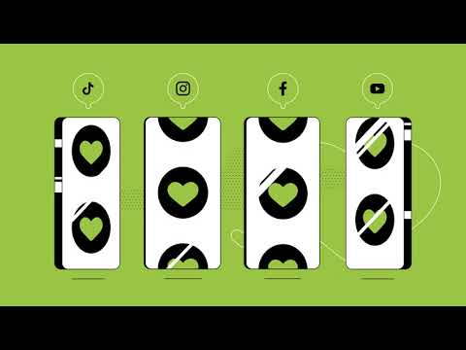
Notes:
Personalizuoti algoritmai ir filtro burbulas https://youtu.be/tjYMsAh1iPo

Slide 6
Diskusija grupėse (3-4 dalyviai)
Ar socialiniai tinklai yra geras žinių šaltinis?
Pagal jūsų atliktą socialinių tinklų laiko juostos analizę ir ką jau išmokote šiose pamokose, pagalvokite, kokios gali būti pasėkmės, privalumai ir trūkumai naudojant socialinius tinklus kaip informacijos šaltinį?
Parenkite privalumų ir trūkumų sąrašą

Slide 7
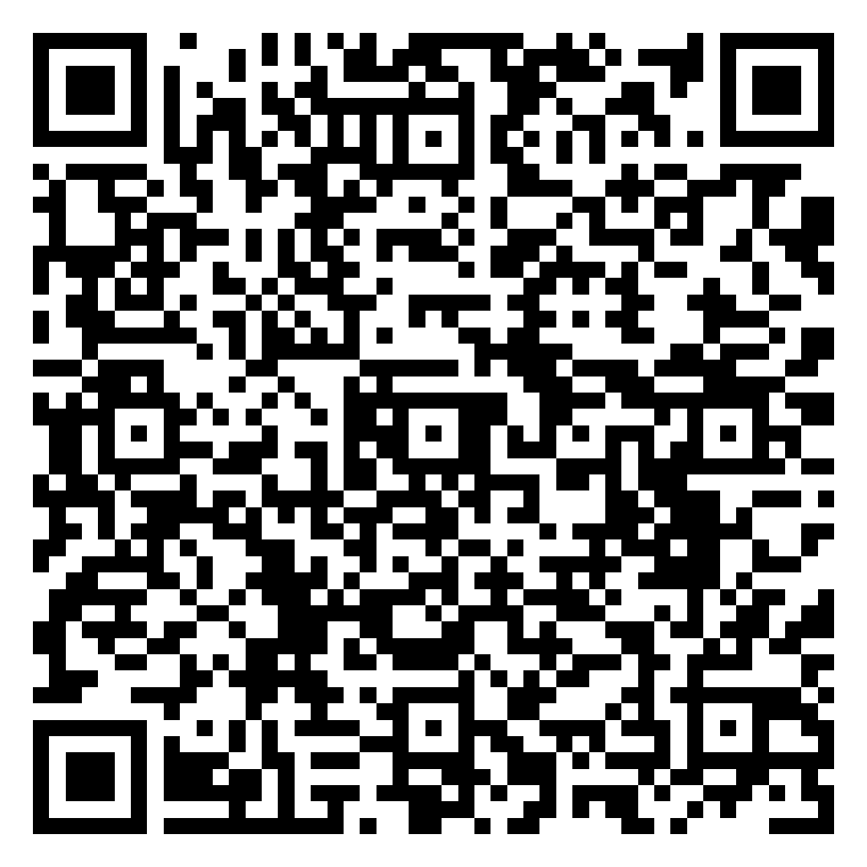
Testas: Algoritmai socialinėse medijose
Notes:
https://veryverified.eu/lt/vienetai/trecias-skyrius/a-dalis-kaip-veikia-socialiniai-tinklai/algoritmai-socialinese-medijose

Slide 8
Socialiniai tinklai vs. Realybė
- Susiskirstykite į grupes po du žmones (geriau su nepažįstamu arba mažai pažįstamu)
- Pažvelkite į vienas kito socialinių tinklų profilį (dalyvio pasirinktoje platformoje)
- Padarykite prielaidas (amžius, pomėgiai, interesai, pozicija) apie asmenį pagal jo profilį ir pasidalinkite
- Profilio savininkas gali patvirtinti, ar spėjimas tikslus, ar ne.

Slide 9
Apibendrinimas
Kokius socialinių tinklų įpročius norėtumėte pakeisti?
Perskaitykite skyrių apie duomenų apsaugos pagrindus sau patogiu metu, nuoroda: https://veryverified.eu/lt/vienetai/trecias-skyrius/a-dalis-kaip-veikia-socialiniai-tinklai/duomenu-apsauga-ir-saugumas-internete
Pažiūrėkite trumpą interviu su influenceriais, kur jie kalba apie savo darbą, nuoroda: https://veryverified.eu/lt/vienetai/trecias-skyrius/a-dalis-kaip-veikia-socialiniai-tinklai/kas-socialiniuose-tinkluose-kuria-populiaru-turini
Daugiau rasite Very Verified 3 skyriuje

